Slide 1


Slide 2
En karriere som konsulent I bekk consulting
Bedriftspresentasjon
HiOA
23/10/2012

Slide 3
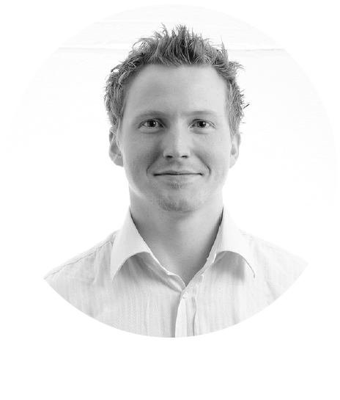
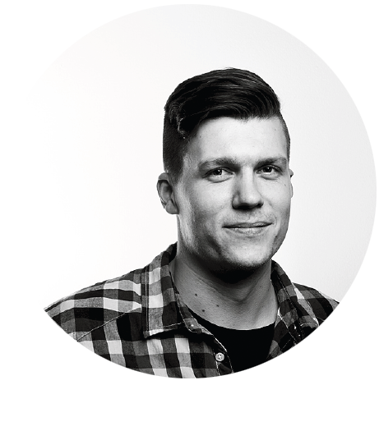
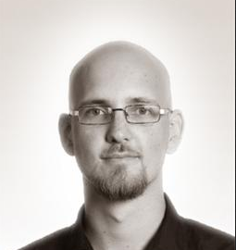
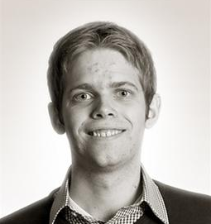
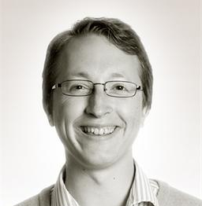
BEKK I DAG
Jahn Arne Johnsen
Andreas Heim
Manager Technology
Seniorkonsulent Technology
Kjetil Valle
Sindre Nordbø
Haakon Hille Hustad
Konsulent Technology
Konsulent Technology
Konsulent Technology
Notes:
Tusen takk for at vi fikk lov til komme her i dag
Foredragsholdere presenterer seg

Slide 4
agenda
Kort om BEKK
Konsulentyrket
Konsulent i BEKK
Ny i BEKK
Karriere i BEKK
Faglig presentasjon
Notes:
Målet vårt i dag er å overbevise dere om at konsulentyrket er utrolig spennende, og om at BEKK er en drømmearbeidsplass.
Det er også et mål å få snakket med så mange som mulig av dere og svare på de spørsmålene dere måtte ha.

Slide 5

Kort om BEKK

Slide 6

Bekk er et norsk konsulentselskap
Årets konsulent-selskap
Universum:
Mest attraktive norske IT-selskap
Notes:
Bekk Consulting AS er et norsk konsulentselskap etablert I 2000
Består av 310 unge mennesker
De fleste i BEKK har utdannelse fra master, eller fra bachelornivå
BEKK har hele tiden vokst organisk (det vil si at vi har ansatt en og en gjennom vanlig søknadsprosess, ikke oppkjøp)

Slide 7
3 tjenesteområder
MANAGEMENT CONSULTING
TECHNOLOGY CONSULTING
INTERACTIVE CONSULTING
Strategi
Innovasjon og forretningsutvikling
Kundebetjening og multikanalstrategi
Modernisering
Kostnadseffektivisering
Applikasjonsutvikling
Selvbetjening og portal
IT-rådgivning
Systemintegrasjon
Systemmodernisering
Applikasjonsforvaltning
Nye teknologier
Strategi for digitale flater
Konseptutvikling og grafisk design
Internettløsninger
Mobile tjenester
Sosiale medier
Notes:
Vi gjennomfører prosjekter innen områdene strategisk rådgivning, utvikling av IT-systemer og design av digitale tjenester.
Vi leverer tjenester innen tre hovedområder:
Management consulting
Technology consulting
Interactive consulting
Gi eksempler fra hver

Slide 8
En STERK kultur
Faglig styrke
Sunne verdier
Rammene på plass
De beste menneskene
Fokus på kompetansebygging
Faglig stolthet
Tverrfaglighet
Rollemodeller
Kundefokus
Enkelhet
Pragmatisme
Tillit
Åpenhet
Fleksibilitet for den enkelte
Sterk merkevare
Liten og stor
Sterkt sosialt miljø
Trygg arbeidsplass
Notes:
Da BEKK ble startet var en viktig føring at vi skulle skape vår drømmearbeidsplass:
Vi skulle skape et faglig dyktig miljø. For flinke folk ønsker å jobbe med andre flinke folk.
Vi skulle være jordnære og gode samarbeidspartnere for våre kunder
Og vi skulle ha det gøy
Vi skulle også være en arbeidsplass hvor det var mulig å kombinere spennende prosjekter og et familieliv

Slide 9
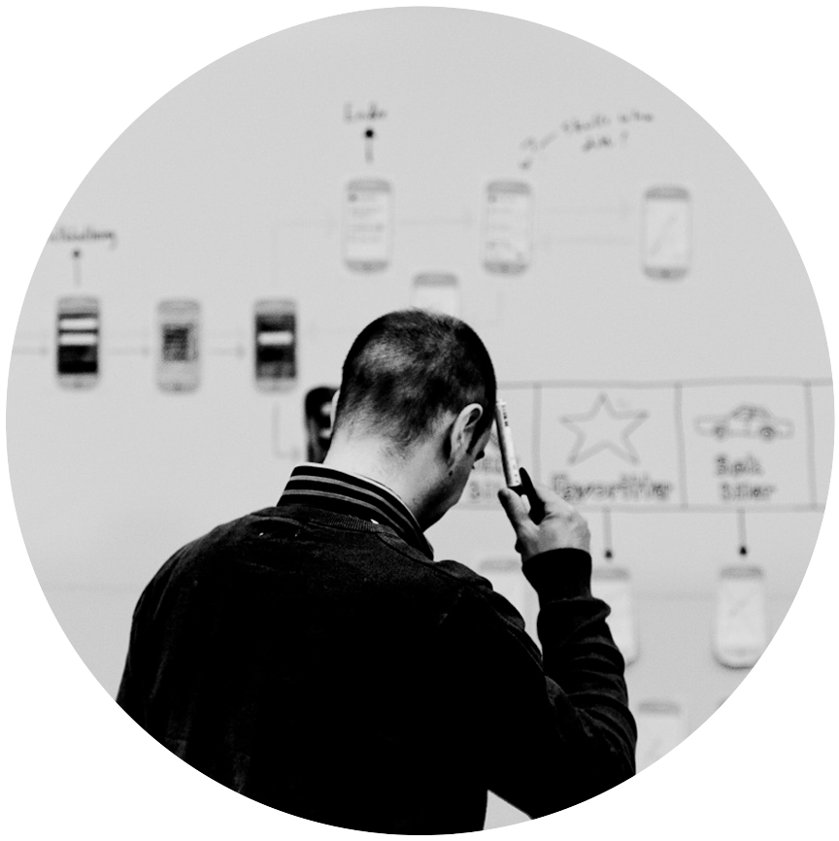
Konsulentyrket

Slide 10
God balanse i vår kundeportefølje
51%
49%
OFFENTLIG
PRIVAT
Notes:
OLAV

Slide 11

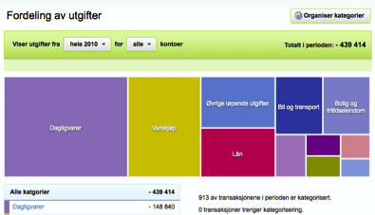
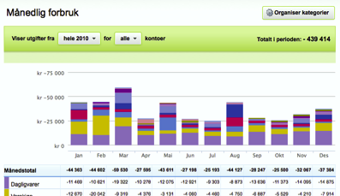
Noe av det vi gjør
Notes:
OLAV
Gulltaggen / beste nyttetjeneste

Slide 12

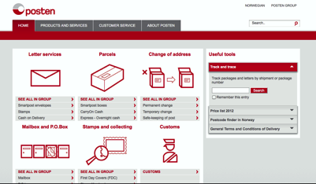
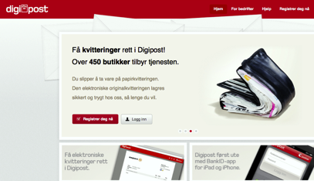
Noe av det vi gjør
Notes:
OLAV
Farmandprisen for:
posten.no (beste nettsted, ikke-børsnoterte selskap)

Slide 13
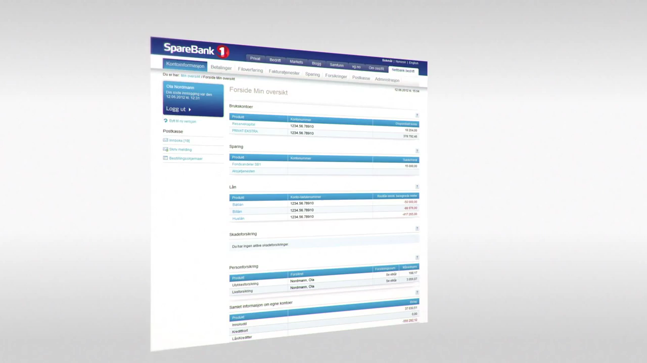

Slide 14
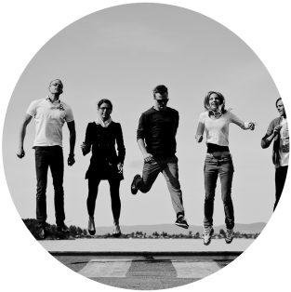
Ny I BEKK
Notes:
Denne seksjonen bør presenteres av en konsulent

Slide 15

Overgangen fra studier til jobb
Teori blir praksis
Læring hver dag
Samarbeid med andre fagområder
Mange muligheter karrieremessig
Notes:
Endelig får vi anvendt det vi har lært under studiene.
Allerede første dagen ble vi satt ut i et prosjekt sammen med erfarne BEKKere.
Du lærer mye på egen hånd, og det er alltid noen til å hjelpe deg om du står fast.
Som utvikler slipper du nå å gjøre “alt”. Egne funkere på mange prosjekter.
Mange spennende prosjekter, mulig å flytte på seg. Prosjektleder, arkitekt, m. m.

Slide 16
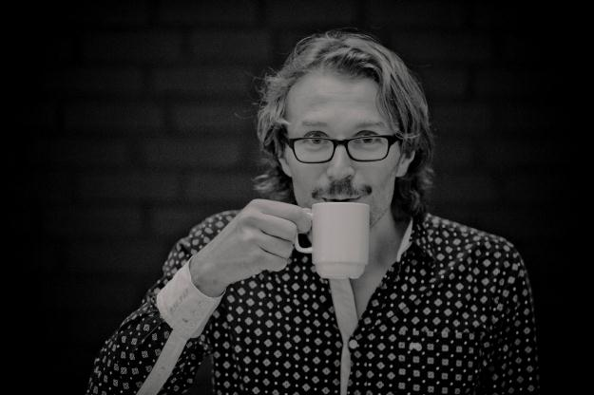
Bekk var det riktige valget for meg
Inspirerende – jobber med mange av de aller beste i bransjen.
Gøy på jobb!
Du bestemmer selv i hvilken retning du ønsker å utvikle deg.
Sosiale arrangementer i regi av BEKK Spirit
Fleksibilitet og balanse mellom arbeid og privatliv
Notes:
BEKK har helt klart vært det riktige valget for meg.
Jeg gleder meg til å gå på jobb hver dag!
Konsulentbransjen gir deg muligheten til å jobbe på svært mange spennende prosjekter i løpet av kort tid. Du får muligheten til å jobbe med mange mennesker.
Du styrer din egen CV, hvor vil du i karrieren, teknologimessig.
BEKK er faglig inspirerende, sosialt og fleksibelt.
Faglige samlinger, mat og øl etter fredagsmøter, svært fleksibelt om man trenger det.
BEKK spirit arrangerer julebord, sommerfester, hytteturer og mye annet! Idrettsgrupper (fotball, gym, squash, x-files ++)

Slide 17
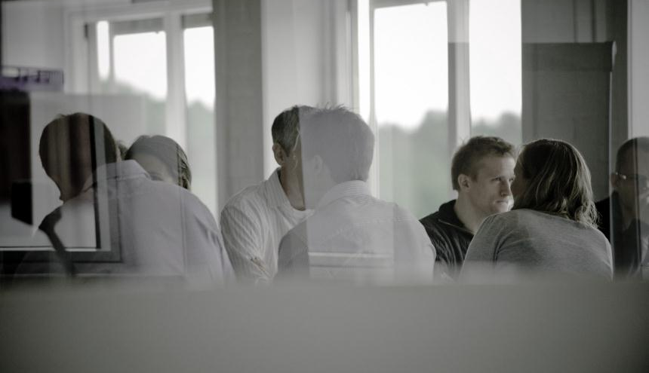
Tech/Funk oppstart
Den gode starten
Bootcamp
Fadder
Oppstartsprogram
Faglige samlinger
BEKK Spirit
Mye sosialt
Notes:
Et stort apparat sørger for at du trives og kommer godt i gang
Du får en fadder som enten er på samme prosjekt som deg eller som er i samme faggruppe
Det er så mye sosialt du kan være med på at du blir nødt til å velge…

Slide 18
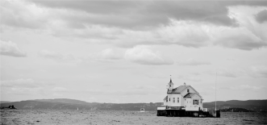
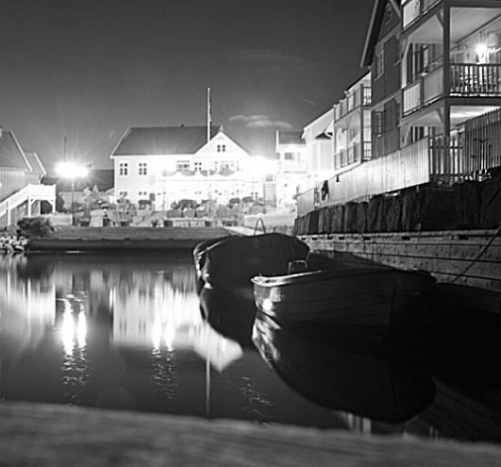
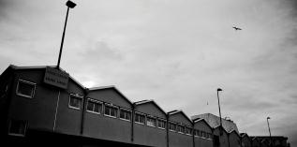

Bootcamp
Notes:
Litt over en uke på herlige Lyngør
Foredrag og workshops hver dag
Bli kjent med BEKK og kulturen der
Team-building
Case fra “reell” kunde hvor vi fikk omsatt teori til praksis
Kunne gjøre de uunngåelige tabbene vi ikke har lyst til å gjøre på prosjekt
Sosiale aktiviteter hver dag
Svært godt kjent med alle andre nyansatte og en del seniors. Stort nettverk!
Gøy, lærerikt og slitsomt!

Slide 19
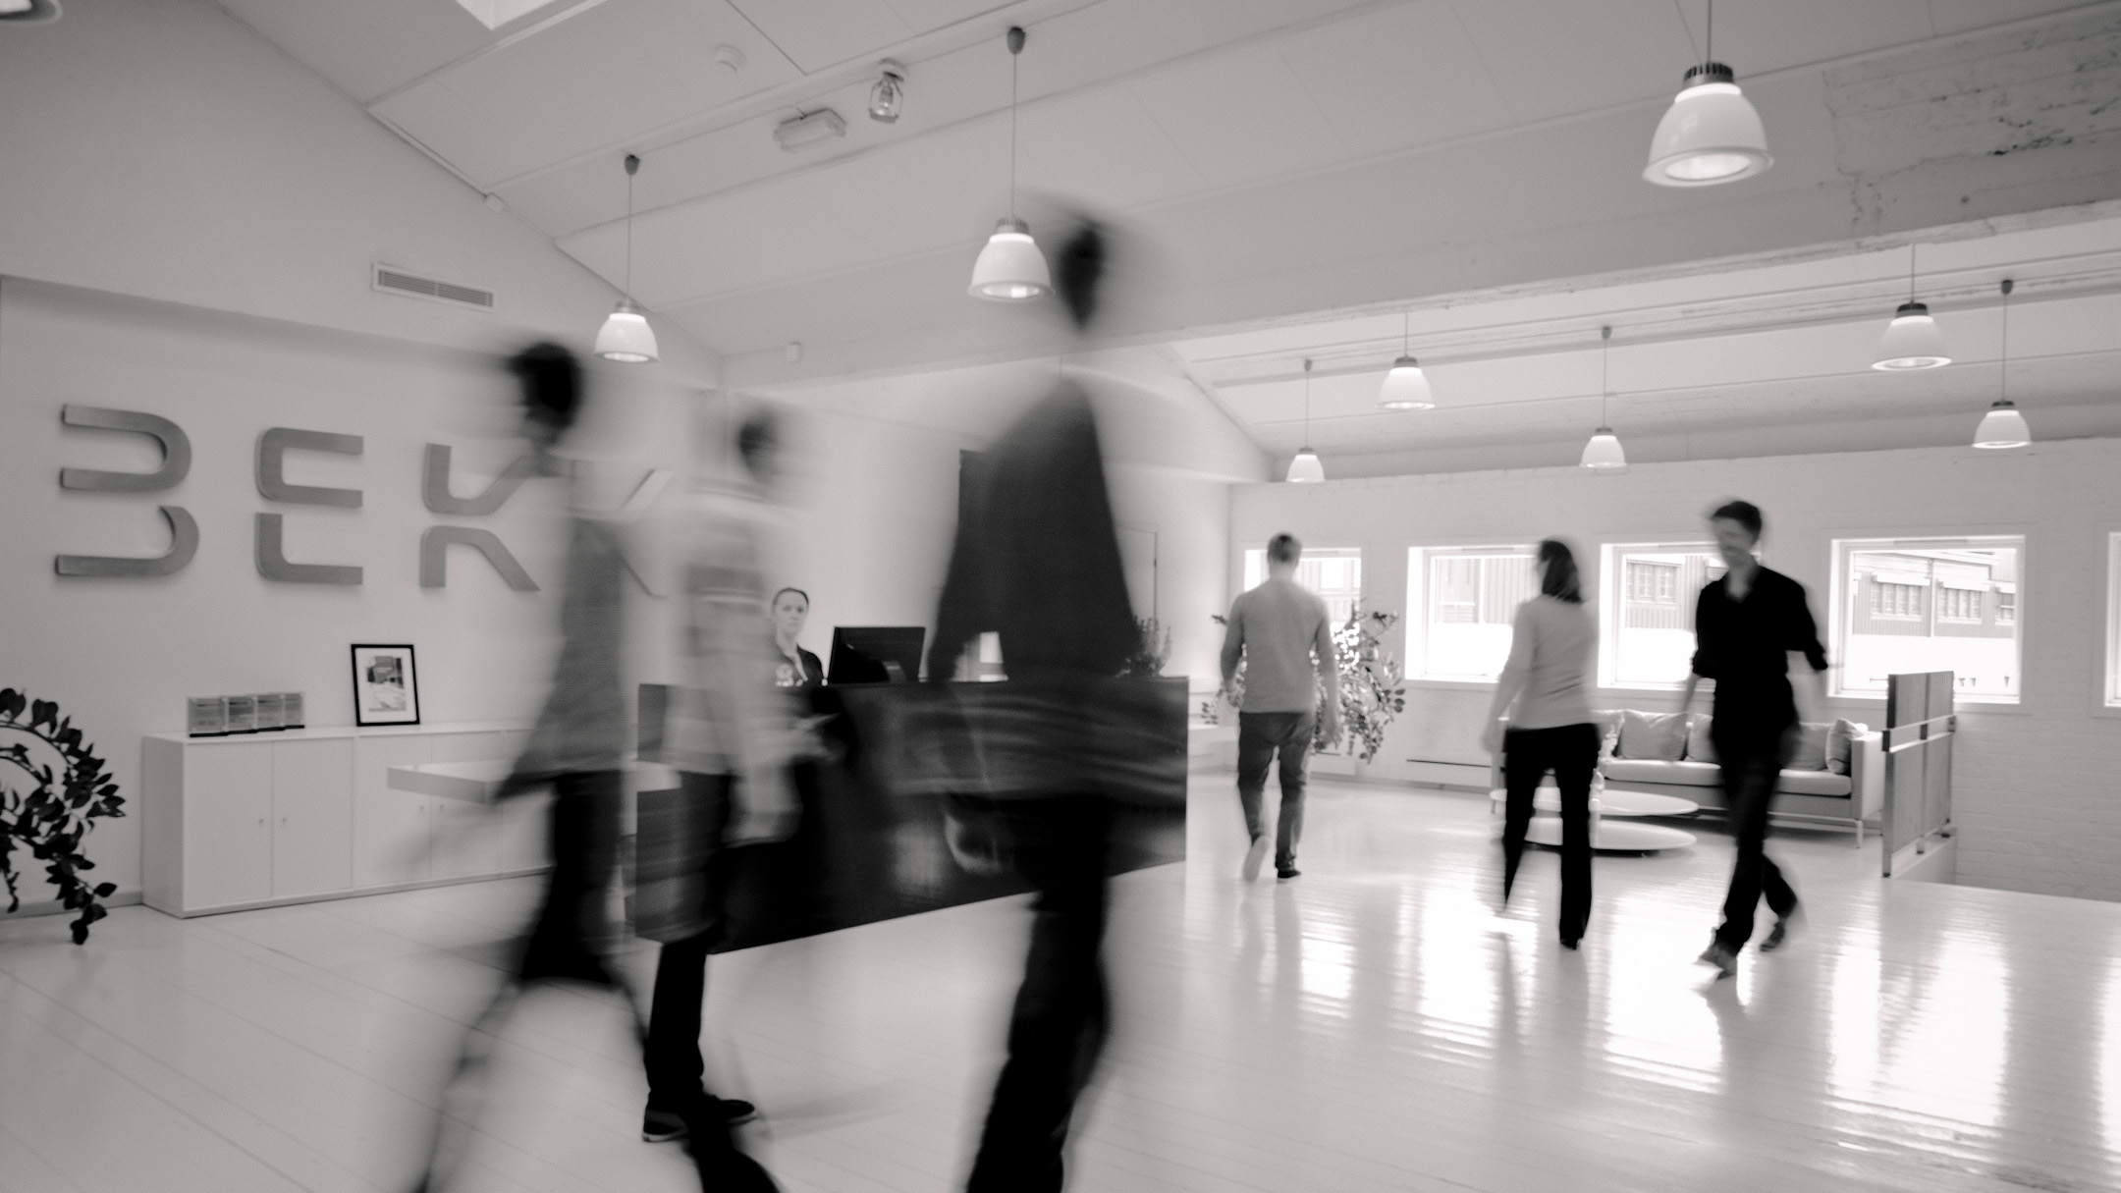
JOBB I BEKK

Slide 20

Søknadsfrist:
09/11/12
Sommerjobb
Søknader sendes til
Søknader skal inneholde
Se mer informasjon om ledige stillinger på
jobb@bekk.no
Kort søknadsbrev, CV, Karakterutskrift
www.bekk.no/jobb
Notes:
Benytt anledningen til å snakke med oss under middagen etterpå

Slide 21

Søknadsfrist:
9/11/12
Fast stilling
Søknader sendes til
Søknader skal inneholde
Se mer informasjon om ledige stillinger på
jobb@bekk.no
Kort søknadsbrev, CV, Karakterutskrift
www.bekk.no/jobb

Slide 22

BACHELOROPPGAVER
Kontaktperson
http://www.bekk.no/jobb/Masteroppgaver/
Christian Schwarz
Tel: 982 19 435
E-post: christian.schwarz@bekk.no

Slide 23
FAGKVELD
Windows Phone / Win 8, JavaScript, Lyntaler, mat, drikke og konsert.
Onsdag 31. Oktober kl. 16:00
fagkveld@bekk.no
Notes:
46% fra NTNU (ikke bare Siv.ing. Også mange fra Informatikk)

Slide 24

Faglig presentasjon
Spørsmål?
Notes:
Er det noen som har spørsmål?
Spørsmål imens eivind rigger opp

